Slide 1

Telegram бот “Movie Guide” @cinGuideBot https://github.com/ArtyMgn/CinemaGuideBot

Slide 2
О боте
@cinGuideBot - ваш гид в мире кинематографа. Он поддерживает следующие команды:
/help - показывает доступный набор команд
/info - поиск информации о фильме по названию
/weeknew - премьеры недели
/start - приветствие и help
/weektop - 5 самых популярных фильмов недели
/lang – смена языка
Бот берет информацию из двух источников:
https://www.kinopoisk.ru/
https://www.themoviedb.org/

Slide 3





Роли в команде
Рыжкин Артем(КН-202) :
регистрация бота
telegram api
DDD (applied)
TMDb Api
Di-контейнер
Nlog
Topshelf

Slide 4



Роли в команде
Сатов Александр(КН-201) :
DDD (domain/infrustructure)
Api Кинопоиска (html/json парсинг)
обработка ошибок
Тестирование
Локализация
Async

Slide 5
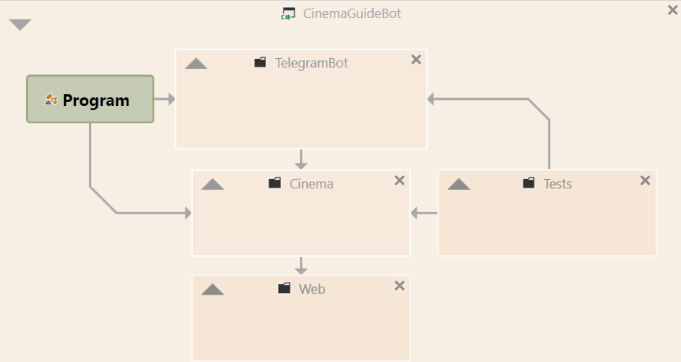
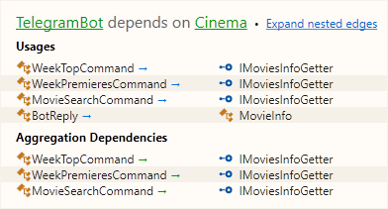
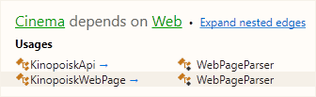
Общая структура решения

Slide 6
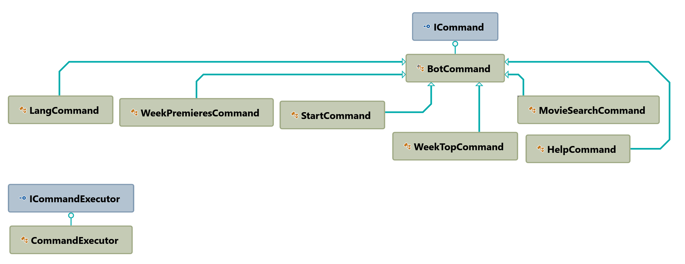
Точки расширения
добавление новых команд, которые бот может обрабатывать (новая статистика, рецензии, постеры). Расширяемость достигается за счет реализации паттерна “Команда” и использования дженериков.

Slide 7
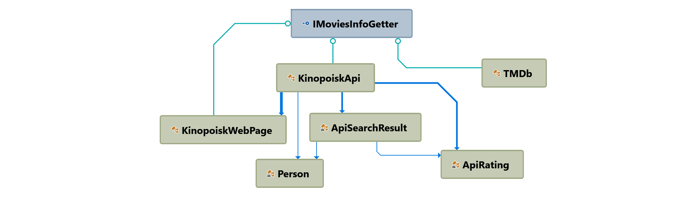
Точки расширения
Добавление других источников информации из мира кино (TMDb, api другиx сайтов)
Добавление новых языков

Slide 8
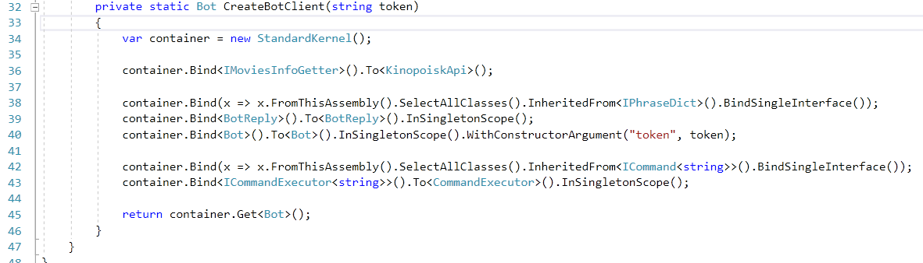
Di-контейнер
Особенности реализации:
Устранение циклических зависимостей между CommandExecutor и классами HelpCommand и StartCommand
Для сокращения количества кода при связывании команд использовали Ninject.Extensions.Conventions

Slide 9
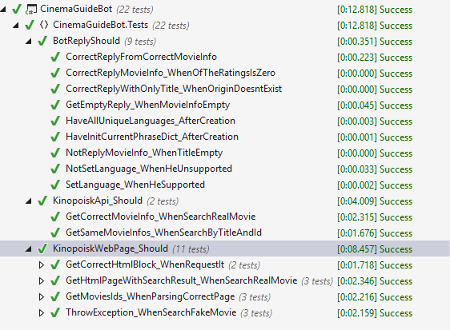
Тестирование

